Slide 1
Μελέτη & Ανάπτυξη Υπολογιστή χαμηλού κόστους
ΑΔΑΜΗΣ ΚΩΝΣΤΑΝΤΙΝΟΣ
ΜΑΝΩΛΗΣ ΝΙΚΟΛΑΟΣ

Slide 2
Ιστορική Αναδρομή στους Η/Υ
Ιστορική Αναδρομή
Γενιές Υπολογιστών

Slide 3
Γενιές Υπολογιστικών Μηχανών
1^{η} Γενιά Υπολογιστών (1946 - 1956)
2^{η} Γενιά Υπολογιστών (1956 - 1963)
3^{η} Γενιά Υπολογιστών (1964 - 1971)
4^{η} Γενιά Υπολογιστών (1974 - σήμερα)

Slide 4
Αρχιτεκτονική ΑRM
Αρχιτεκτονική ARM
Ιστορική Αναδρομή
  Acorn RISC Machine: ARM2
  Apple, DEC, Intel, Marvell: ARM6, StrongARM, Xscale
  Άδεια χρήσης
Οι επεξεργαστές ARM στα Smartphones
Οι επεξεργαστές ARM στους Η/Υ

Slide 5
Οι επεξεργαστές ARM στους Η/Υ
UDOO
Beagleboard
Raspberry Pi (Model B+)
Bifferboard
ODROID
Parallella

Slide 6
Λειτουργικό Σύστημα
Ορισμός Λειτουργικό Συστήματος
Λειτουργικά Συστήματα:
  Android
  UBUNTU
  Firefox OS
  PIDORA
  Windows Mobile
  Arch Linux

Slide 7
Λειτουργικό Σύστημα
Λειτουργικά Συστήματα:
  Open ELEC
  Risc OS
  Chrome OS
  Kali Linux

Slide 8
Raspberry Pi UPiS Module
Εφαρμογές
Χαρακτηριστικά
Λειτουργία Τροφοδότησης
Εφεδρική Μπαταρία
Προσθήκες UPiS
Εκδόσεις UPiS

Slide 9
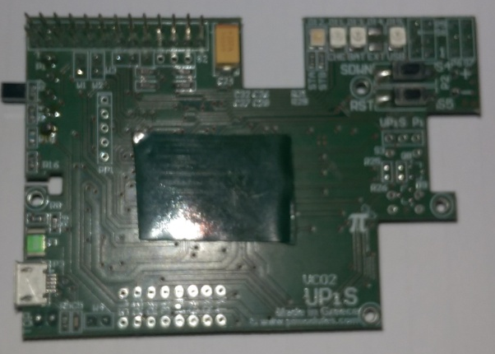
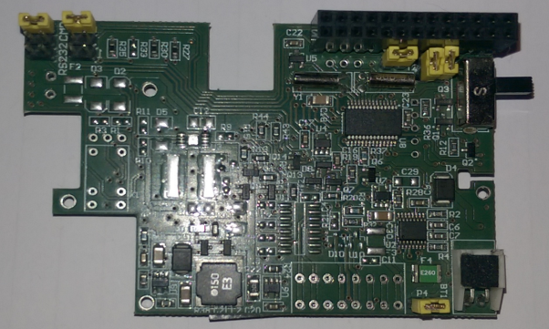
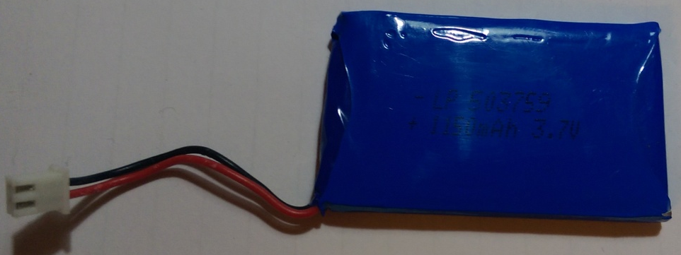
Raspberry Pi UPiS Module
UPiS Module (Βασική έκδοση)

Slide 10
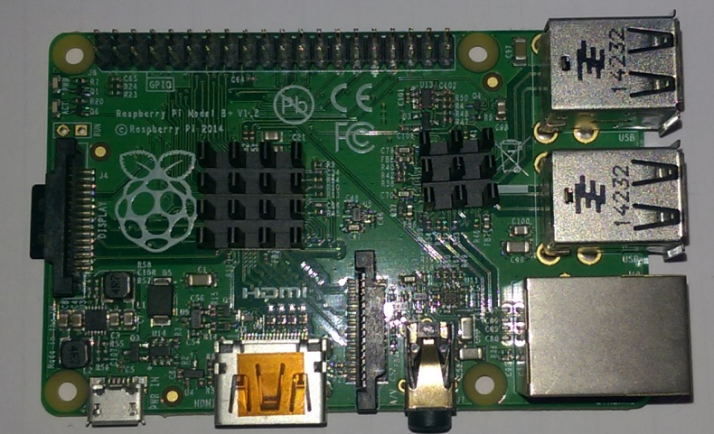
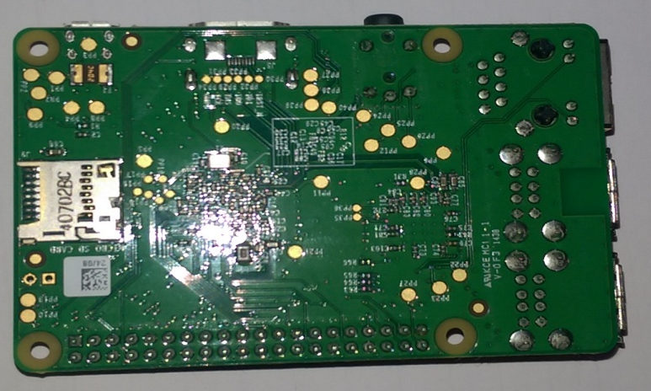
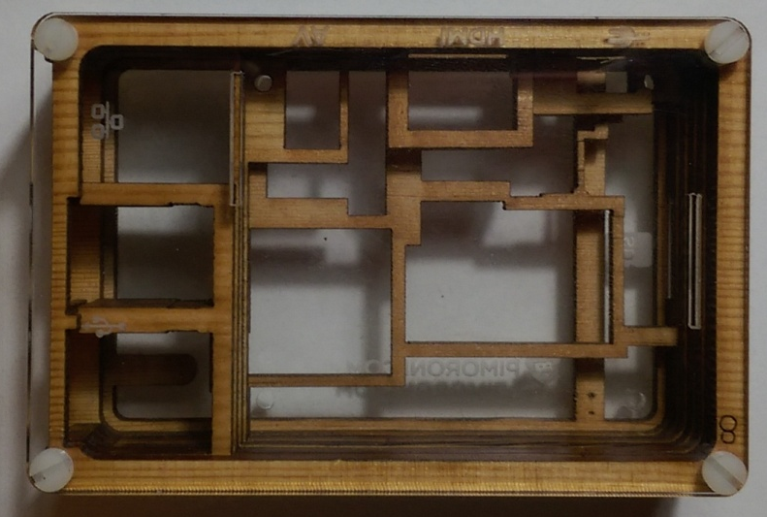
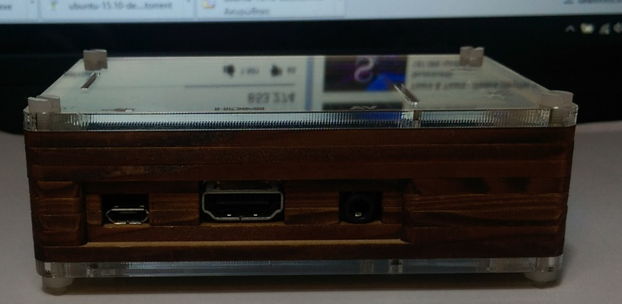
Πρακτικό Μέρος
Raspberry Pi (Model B+)

Slide 11
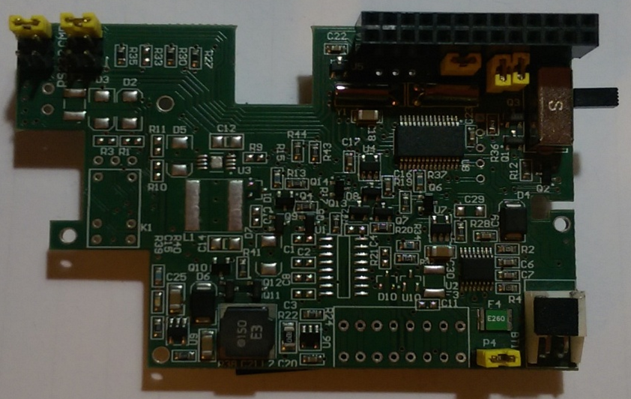
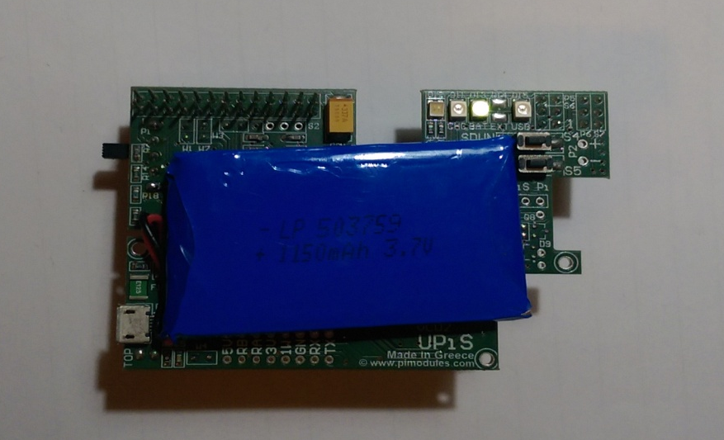
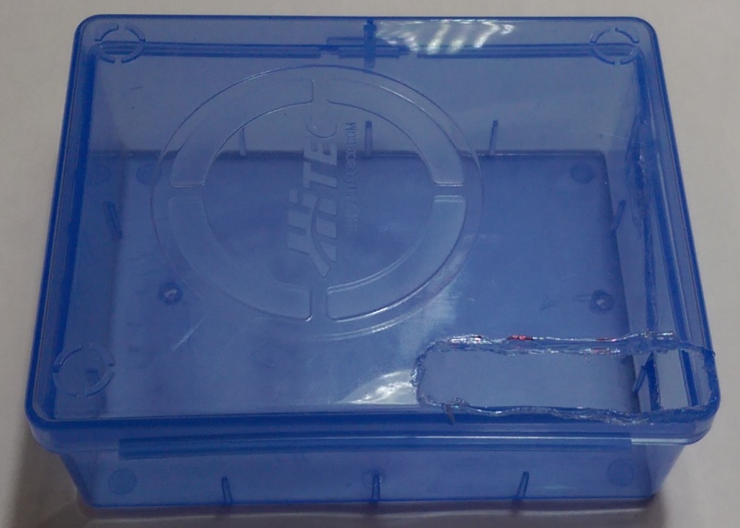
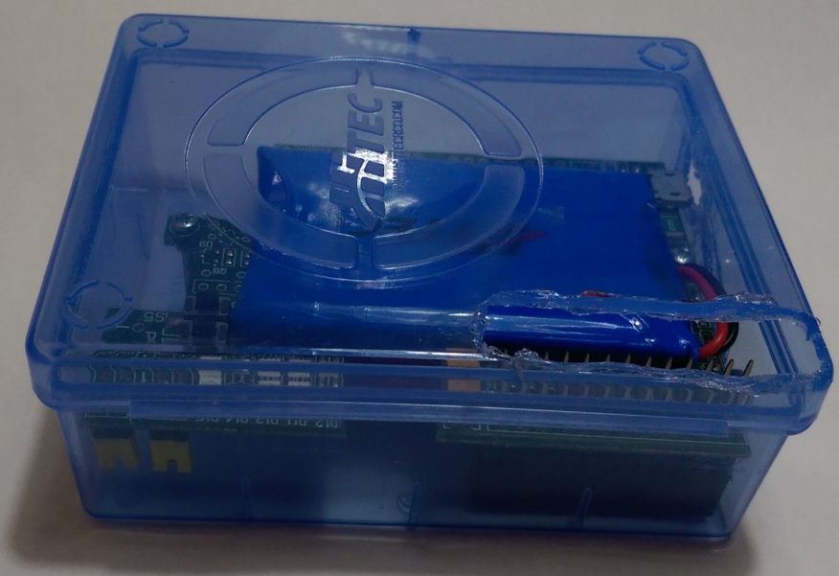
UPiS Module

Slide 12
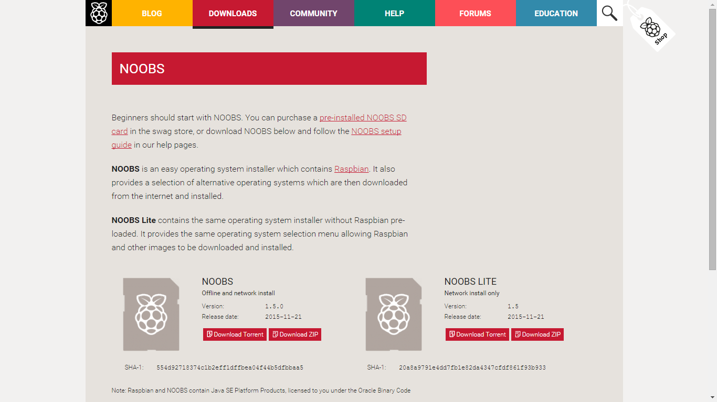
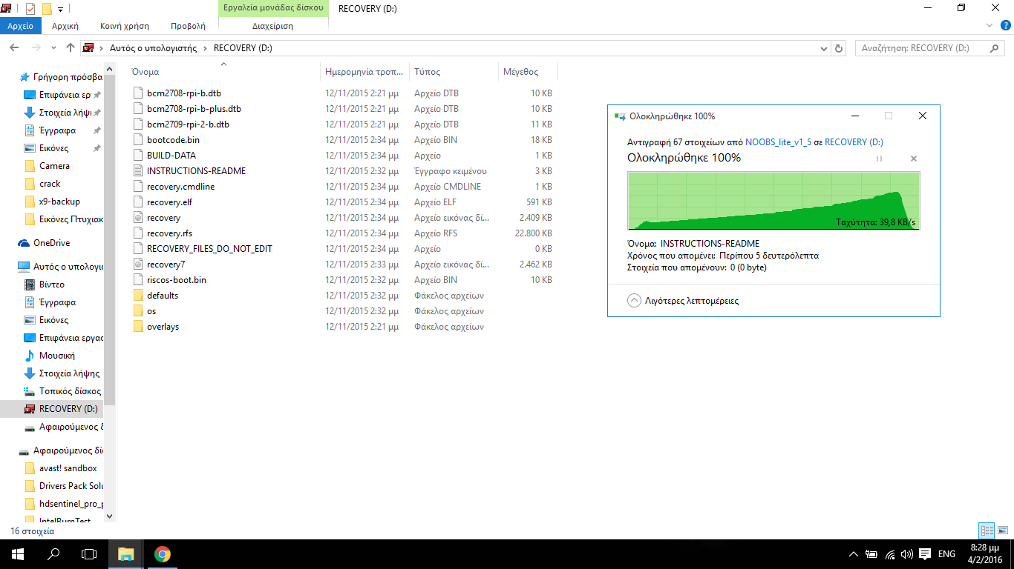
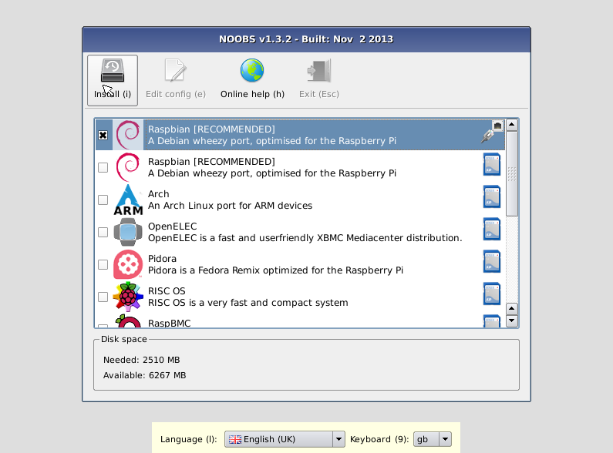
NOOBS
Ιστοσελίδα: https://www.raspberrypi.org/downloads/noobs/

Slide 13
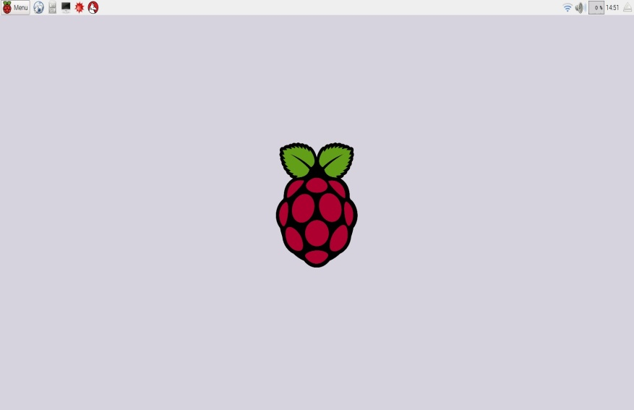
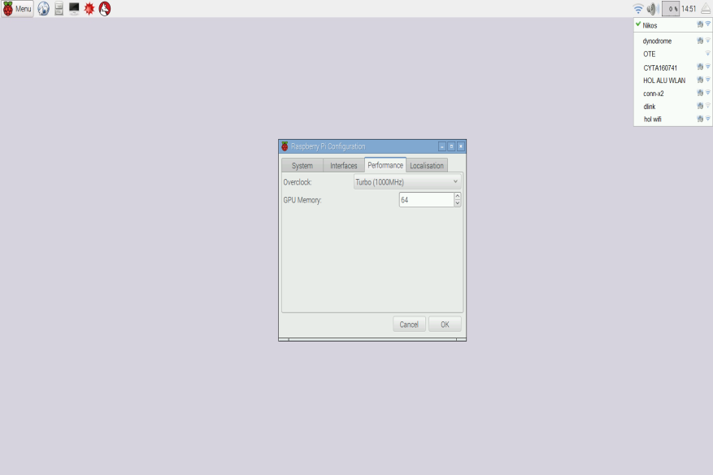
Raspbian

Slide 14
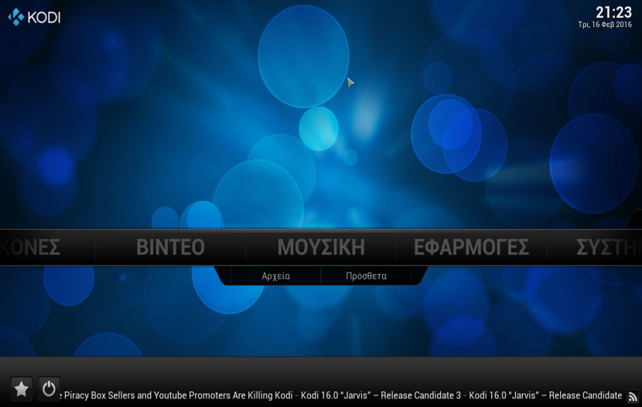
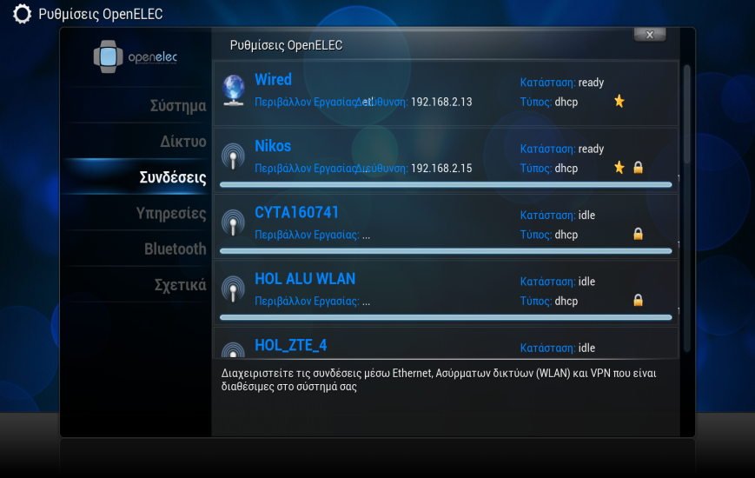
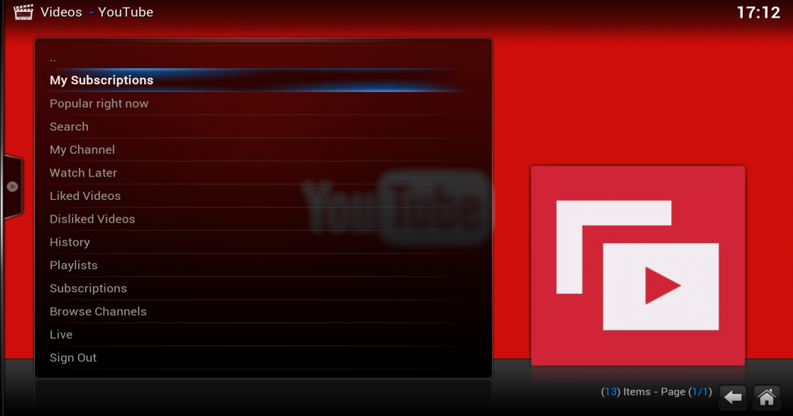
OPENELEC

Slide 15

PIDORA

Slide 16
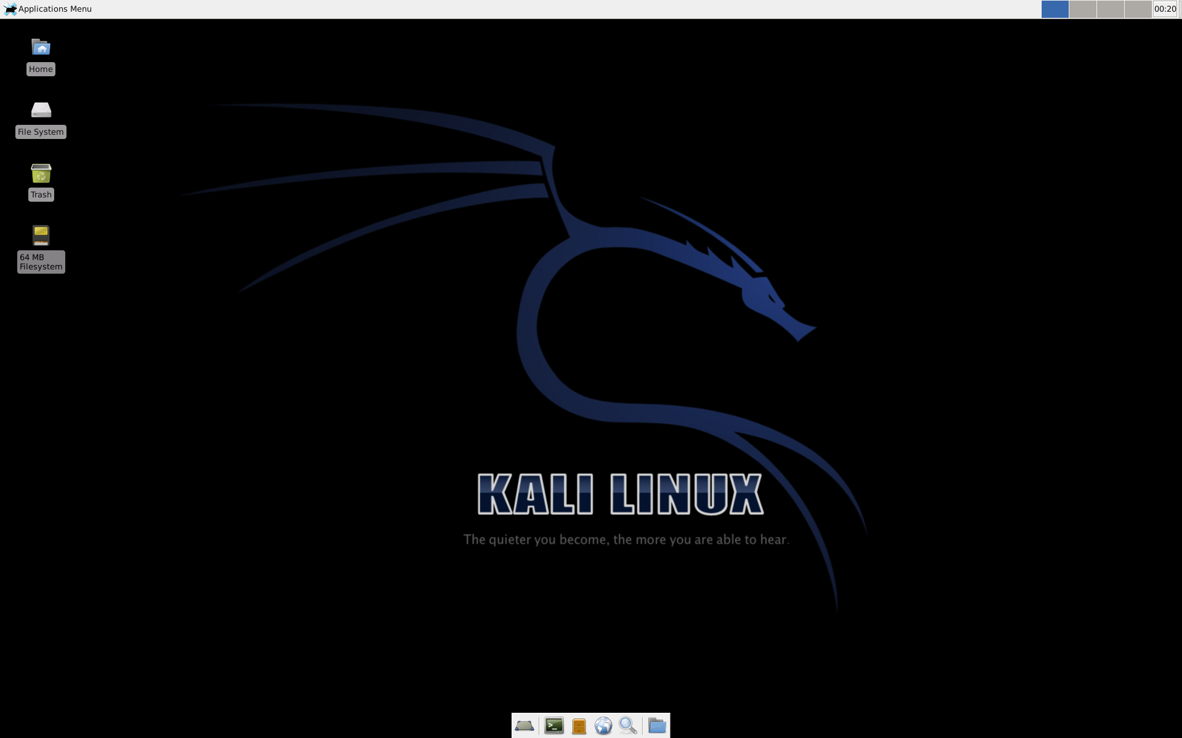
Kali Linux

